Slide 1

CAPÍTULO 13 · PARTE III
Modelos Generativos Profundos: VAE e GAN
Aprendizado Semissupervisionado · Araken de Medeiros Santos
Notes:
Bem-vindos ao capítulo 13. Apresente o tema e o que os alunos serão capazes de fazer ao final.

Slide 2
O que você vai conquistar neste capítulo
1
Explicar a ideia de aprender a distribuição dos dados (modelar p(x)) para ajudar a classificar.
2
Descrever o autocodificador variacional (VAE), o espaço latente e o VAE semissupervisionado (M2).
3
Descrever as GANs e a GAN semissupervisionada com discriminador de várias classes.
4
Implementar VAE, M2 e GAN semissupervisionada em PyTorch.
5
Interpretar resultados modestos e negativos e entender por que esses métodos perderam espaço.
Cap. 13 · Aprendizado Semissupervisionado
Notes:
Leia os objetivos em voz alta e peça aos alunos que, ao final, retomem a lista e se autoavaliem.

Slide 3
Para começar
Um pintor passa anos copiando dígitos e aprende como eles são feitos. Quando alguém lhe dá poucos exemplos com nome, ele já entende as formas e só precisa dar o nome.
Aprender a gerar ajuda a classificar?
Cap. 13 · Aprendizado Semissupervisionado
Notes:
Conte a história e faça a pergunta à turma antes de avançar. Dê um minuto para respostas.

Slide 4
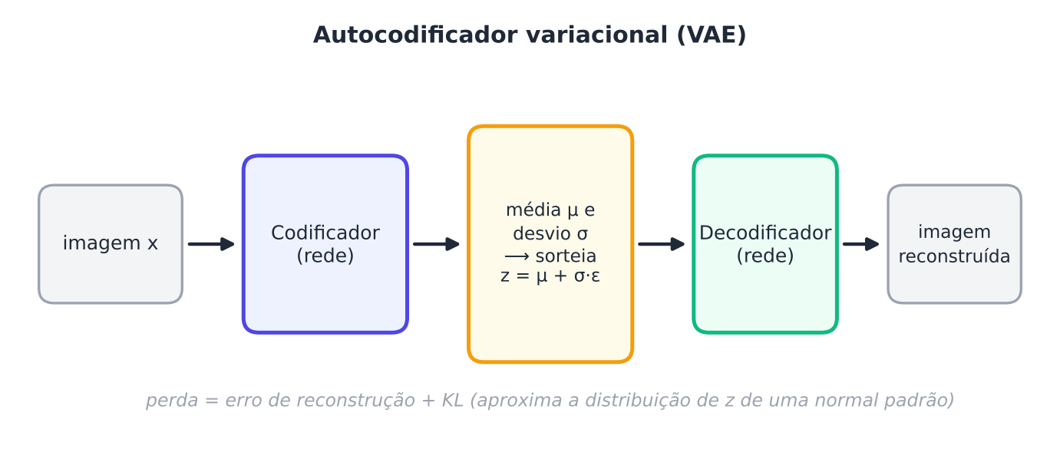
O autocodificador variacional
Codificador: comprime em z
Decodificador: reconstrói
z é sorteado de uma distribuição (μ e σ)
Perda: reconstrução + KL
Pense assim Resumir uma história e recontá-la a partir do resumo.
Cap. 13 · Aprendizado Semissupervisionado
Notes:
Truque da reparametrização: z = μ + σ·ε.

Slide 5
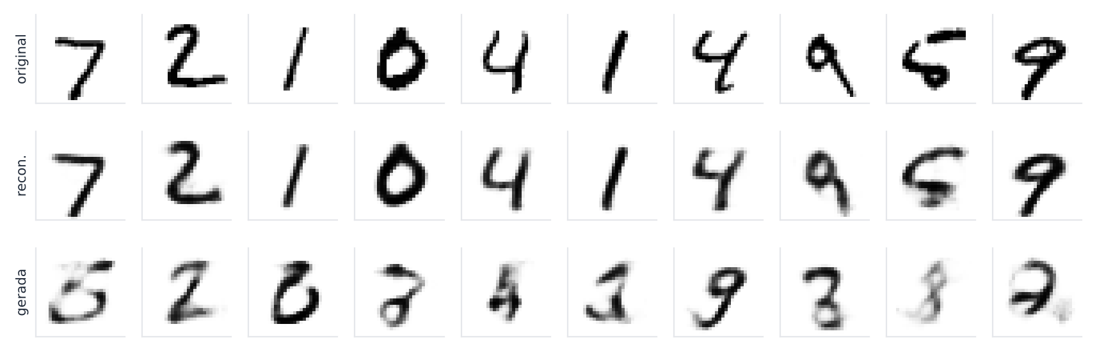
O VAE gera dígitos
Reconstruções fiéis
Imagens geradas reconhecíveis, mas borradas
Cap. 13 · Aprendizado Semissupervisionado
Notes:
VAE com z de 20 dimensões.

Slide 6
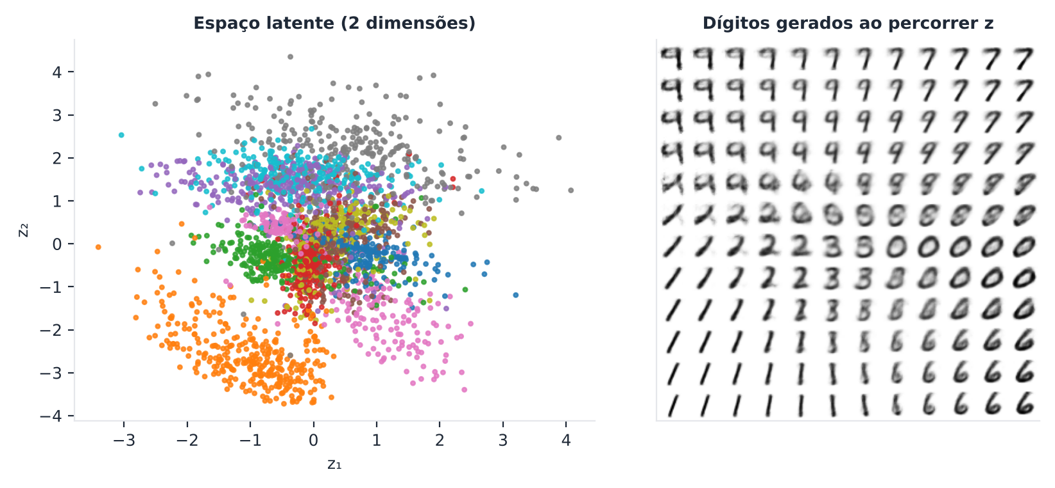
Espaço latente
Classes parcialmente separadas
Transições suaves: do 1 ao 6
Pense assim Um mapa em que andar um pouco muda um pouco o dígito.
Cap. 13 · Aprendizado Semissupervisionado
Notes:
As cores são só para desenhar.

Slide 7
O VAE ajudou a classificar?
72,6%
76,5%
reg. logística sobre z (VAE)
reg. logística sobre pixels
Pense assim Para desenhar importa a espessura do traço, não o número.
Cap. 13 · Aprendizado Semissupervisionado
Notes:
O VAE guarda o que serve para reconstruir, não o que separa as classes.

Slide 8
M2: o VAE com rótulo
Classificador q(y|x), codificador q(z|x,y), decodificador p(x|y,z)
Sem rótulo: soma sobre as 10 classes
Resultado: não superou a referência (74,8–75,5% × 76,1–76,4%)
Cap. 13 · Aprendizado Semissupervisionado
Notes:
Nossa versão simplificada, com orçamento curto.

Slide 9
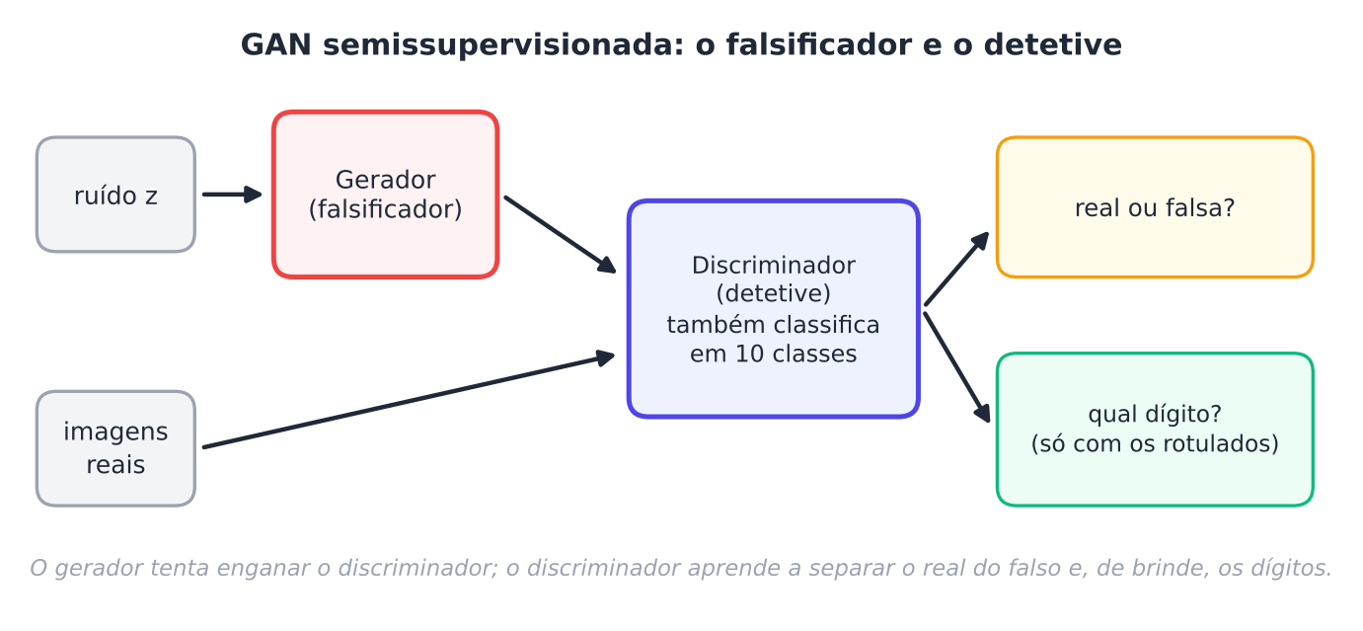
GANs: o falsificador e o detetive
Gerador cria falsas
Discriminador separa real de falso
Na versão semissupervisionada, também classifica
Pense assim Falsificador × detetive: os dois melhoram na disputa.
Cap. 13 · Aprendizado Semissupervisionado
Notes:
Salimans et al. (2016); feature matching.

Slide 10
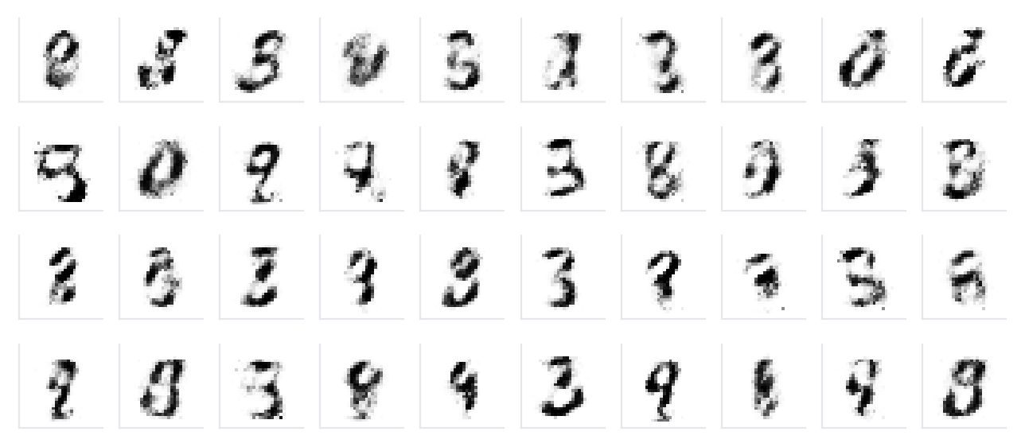
O gerador depois de 2.000 passos
Traços de dígitos, com defeitos
Primeira versão sofreu colapso de modos
Cap. 13 · Aprendizado Semissupervisionado
Notes:
A normalização por lotes resolveu o colapso nesta configuração.

Slide 11
GAN semissupervisionada
77,8%
75,8%
com 2.000 passos
mesmo discriminador, só rotulados
Pense assim Com 5.000 passos (um sorteio): 82,6% contra 77,3%.
Cap. 13 · Aprendizado Semissupervisionado
Notes:
O ganho aparece só com treino longo.

Slide 12
Por que perderam espaço?
Gerar é mais difícil que classificar
Treino delicado
UDA (96,0%), FixMatch (95,2%) e SimCLR (91,8%) ficaram muito à frente
Mas servem para gerar dados, detectar anomalias e mais
Cap. 13 · Aprendizado Semissupervisionado
Notes:
Modelos de difusão são os geradores mais usados hoje.

Slide 13
Para memorizar
Modelos generativos aprendem p(x) com todos os dados e usam isso para classificar p(y|x).
O VAE tem codificador, espaço latente (z sorteado de uma distribuição) e decodificador; a perda soma reconstrução e KL. Ele gera dígitos reconhecíveis.
Com 100 rótulos no MNIST, a regressão logística sobre z (VAE) teve 72,6%, abaixo dos pixels (76,5%).
O M2 não superou o classificador treinado só com os rotulados (74,8% a 75,5% contra 76,1% a 76,4%).
Na GAN semissupervisionada, o discriminador classifica em 10 classes e o gerador usa feature matching; com 2.000 passos, ganho de cerca de 2 pontos (77,8% contra 75,8%), mas abaixo da referência com poucos passos; com 5.000 passos (um sorteio), cerca de 5 pontos.
GANs sofrem com colapso de modos e sensibilidade a hiperparâmetros.
Em nossa configuração, os métodos deste capítulo ficaram muito atrás da UDA (96,0%), do FixMatch (95,2%) e do SimCLR (91,8%).
Cap. 13 · Aprendizado Semissupervisionado
Notes:
Peça aos alunos que reescrevam estes pontos com as próprias palavras. Os números vêm dos experimentos executados no livro.

Slide 14
Quiz relâmpago: 3 perguntas, 2 minutos
1. A diferença entre modelos generativos e discriminativos é que os generativos:
a) só funcionam com texto. b) modelam a distribuição dos dados, e os discriminativos modelam diretamente p(y|x). c) não usam redes neurais. d) não usam dados.
2. O espaço latente com 2 dimensões é útil porque:
a) permite visualizar como o VAE organiza os exemplos. b) elimina a perda. c) dispensa o decodificador. d) melhora sempre a classificação.
3. Na GAN semissupervisionada de Salimans et al., o discriminador:
a) não usa os rótulos. b) só distingue real de falso. c) classifica as imagens em K classes e também distingue real de falso. d) gera imagens.
Cap. 13 · Aprendizado Semissupervisionado
Notes:
Gabarito: 1) b — Os generativos podem usar exemplos sem rótulo. | 2) a — Mas costuma perder informação. | 3) c — Usa os rótulos nos exemplos rotulados.

Slide 15
Gabarito do quiz
1. Resposta B: modelam a distribuição dos dados, e os discriminativos modelam diretamente p(y|x).
Os generativos podem usar exemplos sem rótulo.
2. Resposta A: permite visualizar como o VAE organiza os exemplos.
Mas costuma perder informação.
3. Resposta C: classifica as imagens em K classes e também distingue real de falso.
Usa os rótulos nos exemplos rotulados.
Cap. 13 · Aprendizado Semissupervisionado
Notes:
Discuta as justificativas. Convide quem errou a explicar o raciocínio.

Slide 16
Mãos à obra: exercícios e projeto
Exercício 1 (básico): A divergência KL do VAE à mão
Exercício 2 (intermediário): Autocodificador, PCA e pixels no Digits
Exercício 3 (intermediário): A dimensão do espaço latente do VAE
Exercício 4 (avançado): O peso da classificação no M2
Exercício 5 (avançado): Mais passos para a GAN semissupervisionada
Projeto do capítulo
Detectando exemplos "de fora" com um VAE
Cap. 13 · Aprendizado Semissupervisionado
Notes:
Cada exercício tem solução comentada no Apêndice D, e o projeto, solução e rubrica no Apêndice E. Incentive a execução do código antes de ver a solução.

Slide 17
Leve para casa
Saber gerar não é o mesmo que saber classificar.
Próximo capítulo (Parte IV): classificando texto.
Cap. 13 · Aprendizado Semissupervisionado
Notes:
Encerre com a frase do capítulo e anuncie o próximo tema.

